Slide 1
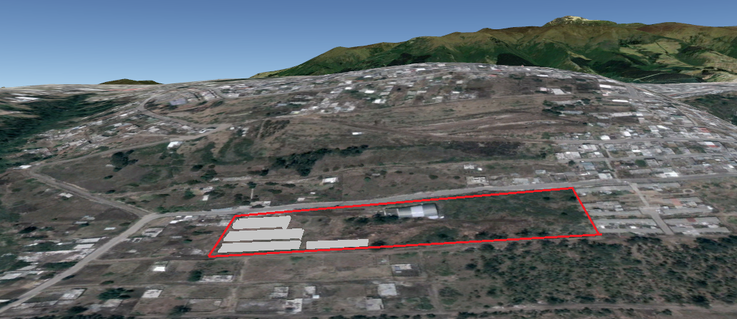
SOLICITUD DE MODIFICACIÓN PLAN PARCIAL CALDERÓN ORDENANZA 205 EN PREDIO 247317
N
LIC 05-247317-2
LMU 2018-247317-01
DE LOS OLIVOS
CAMILO GALLEGOS
FRANCISCO ROBLES
PREDIO 247317
JACARANDÁ
ROSALES

Slide 2
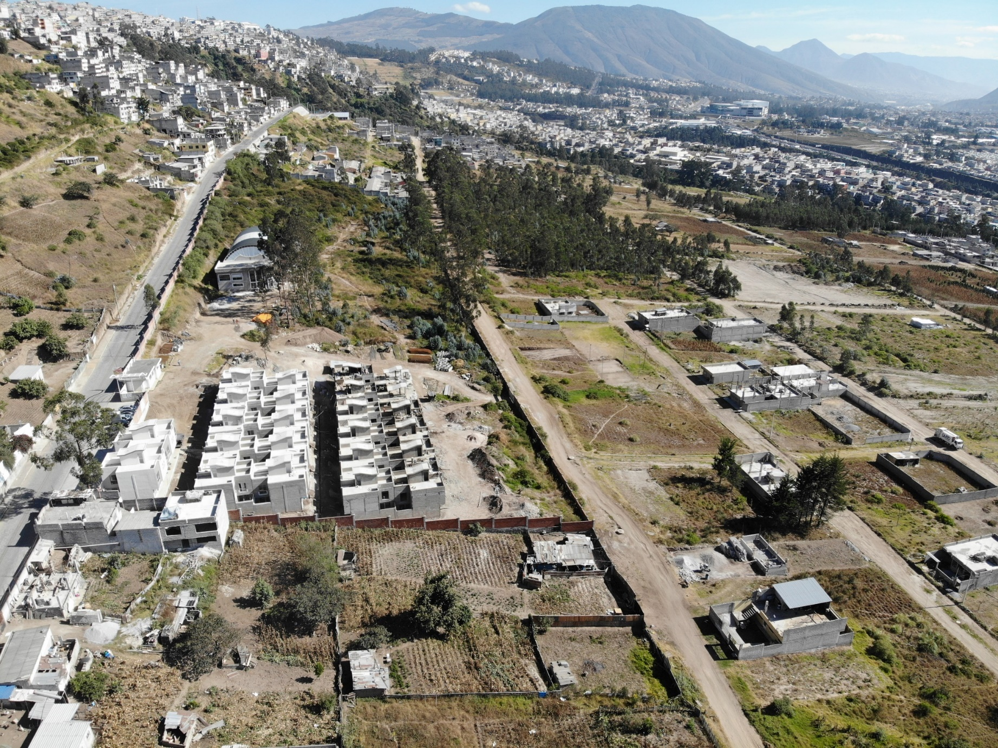
INTENCIONES VIALES INEJECUTABLES:
VULNERAN DERECHOS ADQUIRIDOS
PENDIENTE SUPERIOR A LA TÉCNICAMENTE ACEPTABLE
N
ESCALINATA EXISTENTE
JACARANDÁ
DE LOS ROSALES
79 m
C. GALLEGOS

Slide 3
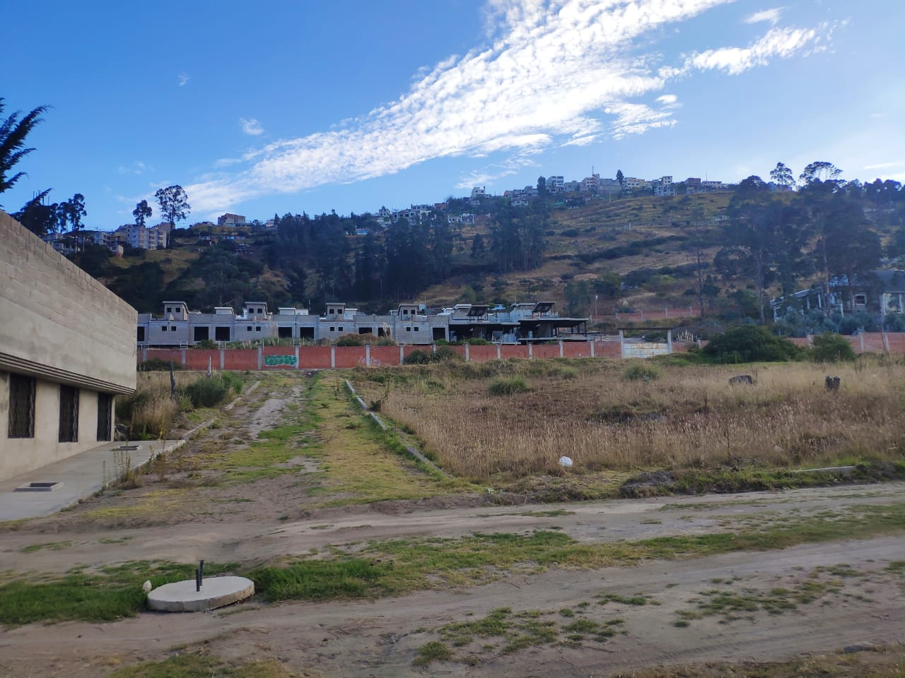
DE LOS ROSALES

Slide 4
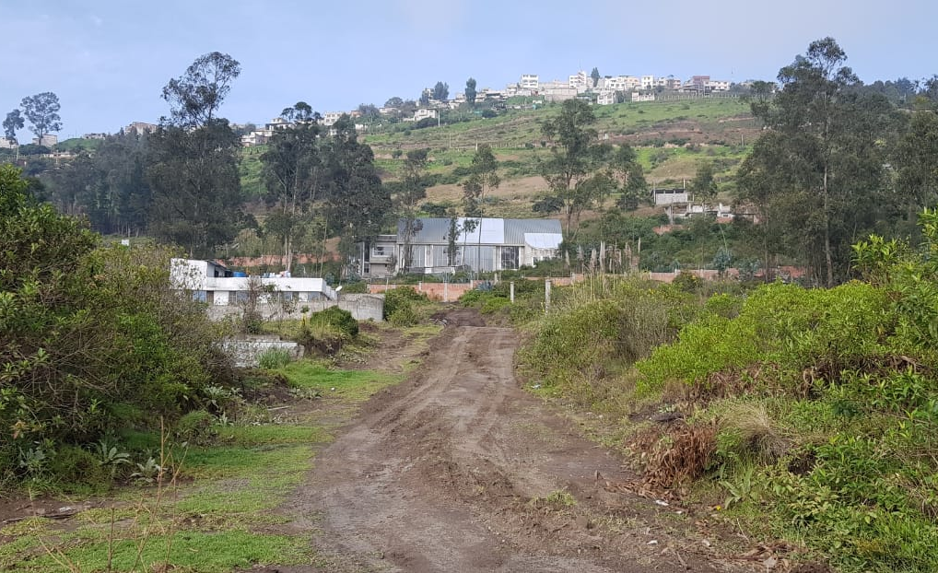
JACARANDÁ

Slide 5
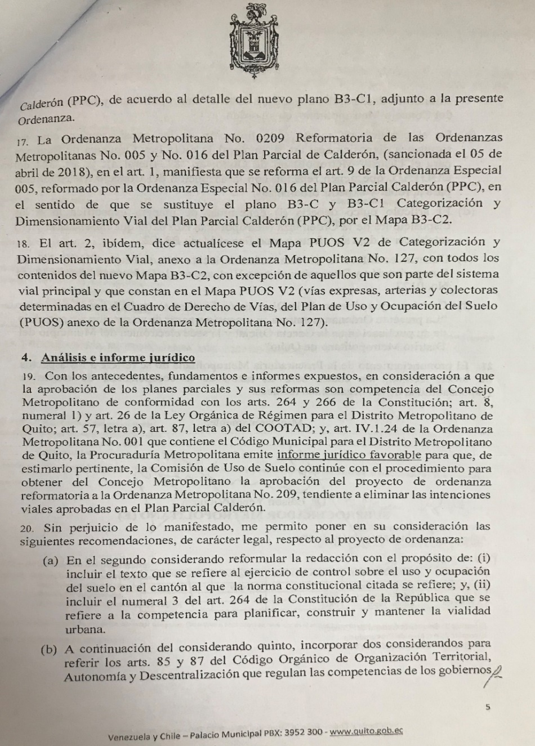
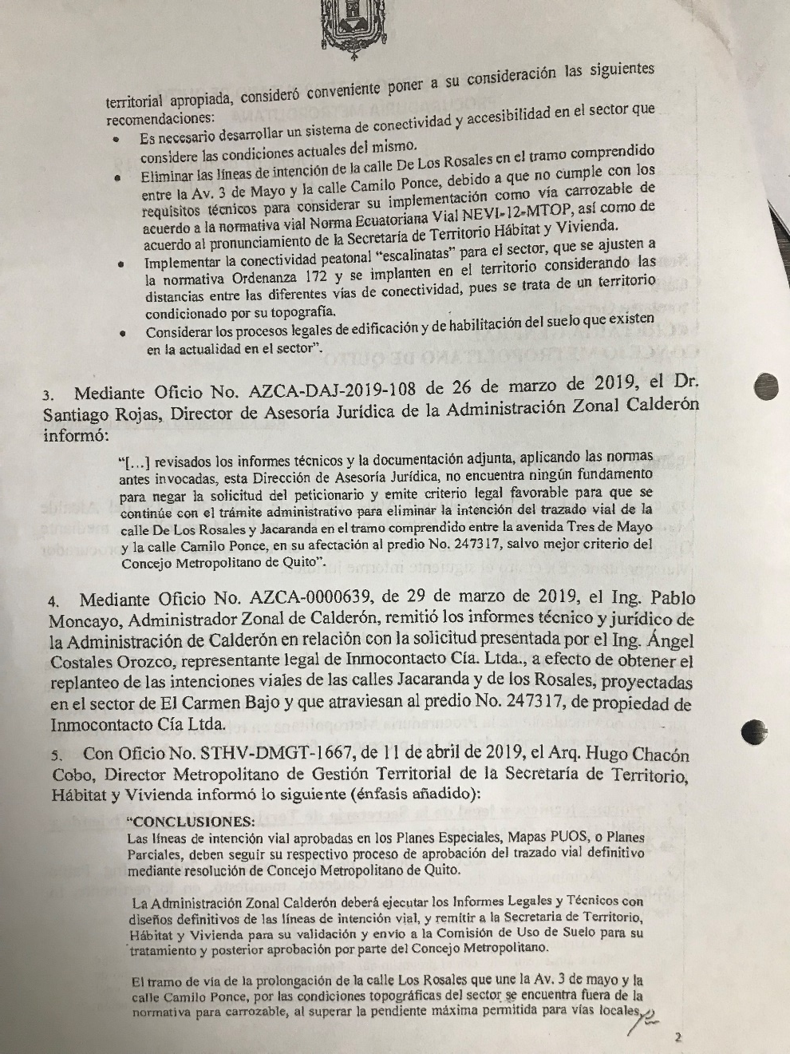
Inf. Técnico Oficio AZCA-0000563 - FAVORABLE
Inf. Legal Oficio AZCA-DAJ-2019-108 - FAVORABLE
Inf. Procuraduría 2019-01159 – FAVORABLE
STHV- Proyecto de Ordenanza Listo y Actualizado

Slide 6
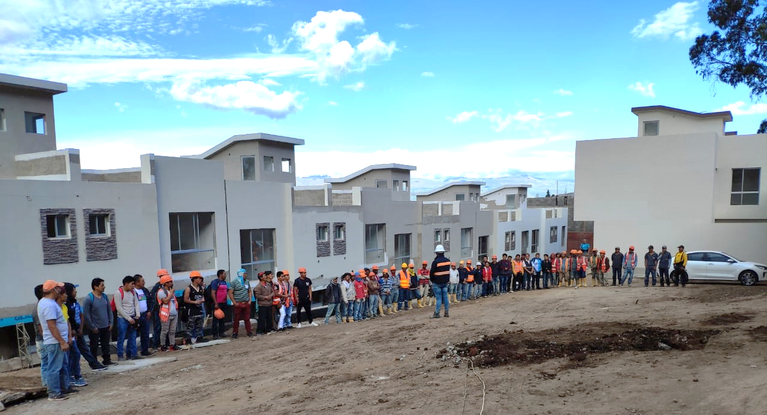
PARTE DEL PERSONAL DE OBRA

Slide 8
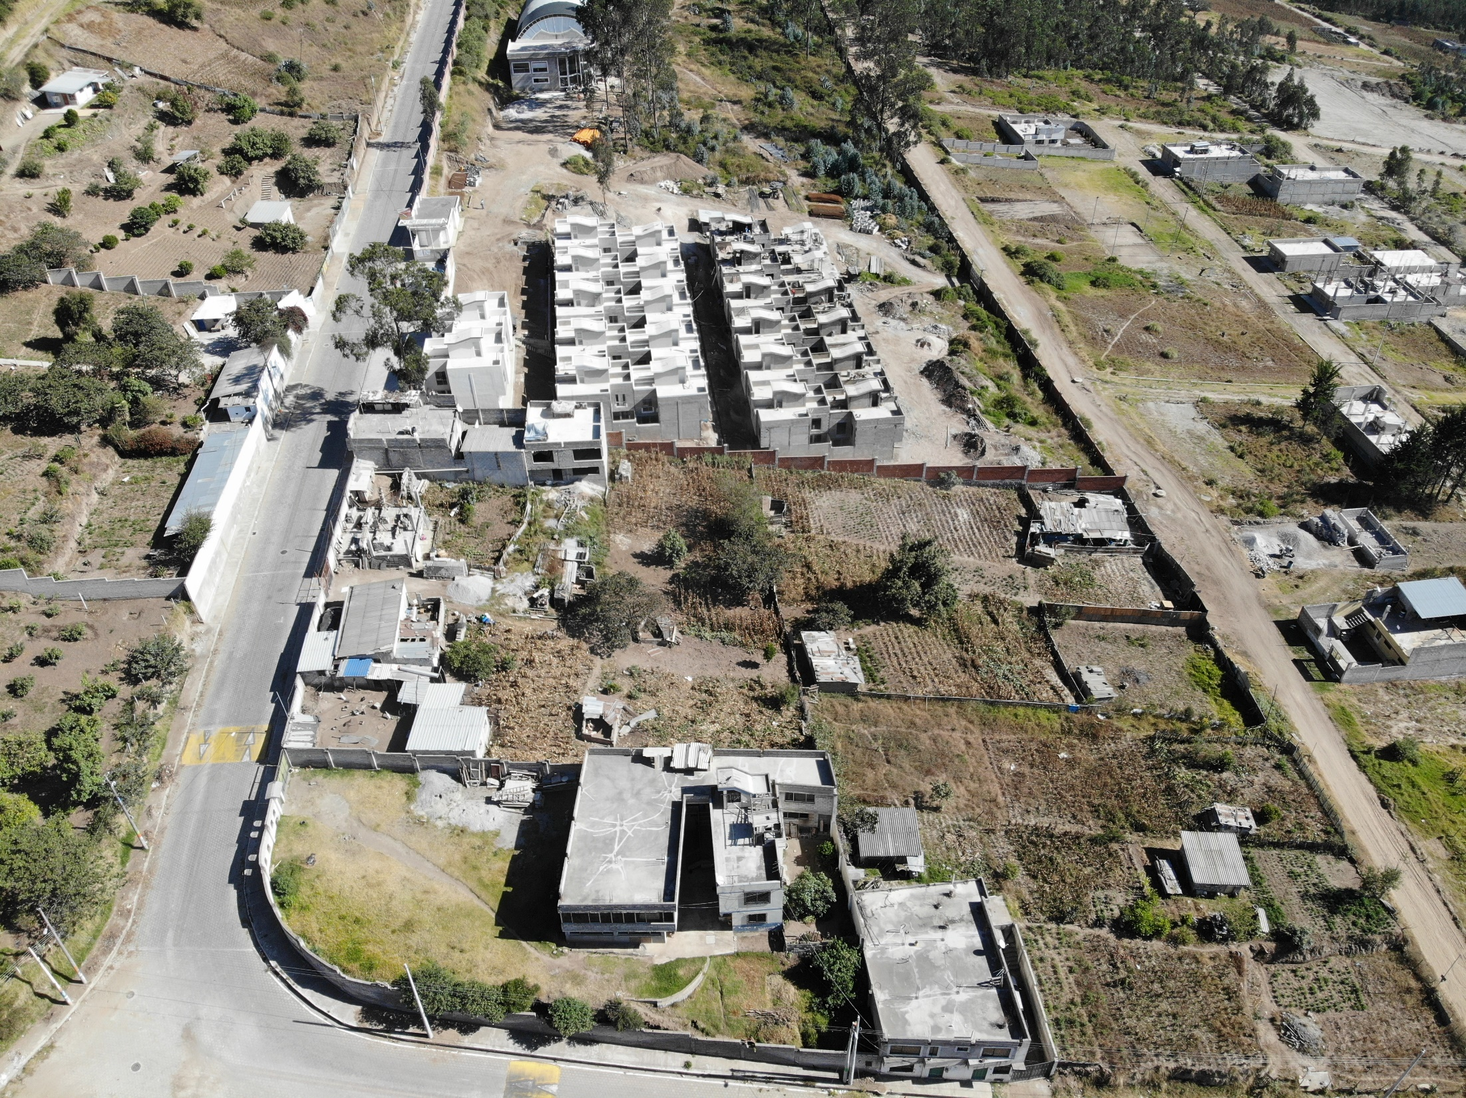

Slide 9
CALLE CAMILO GALLEGOS

Slide 10
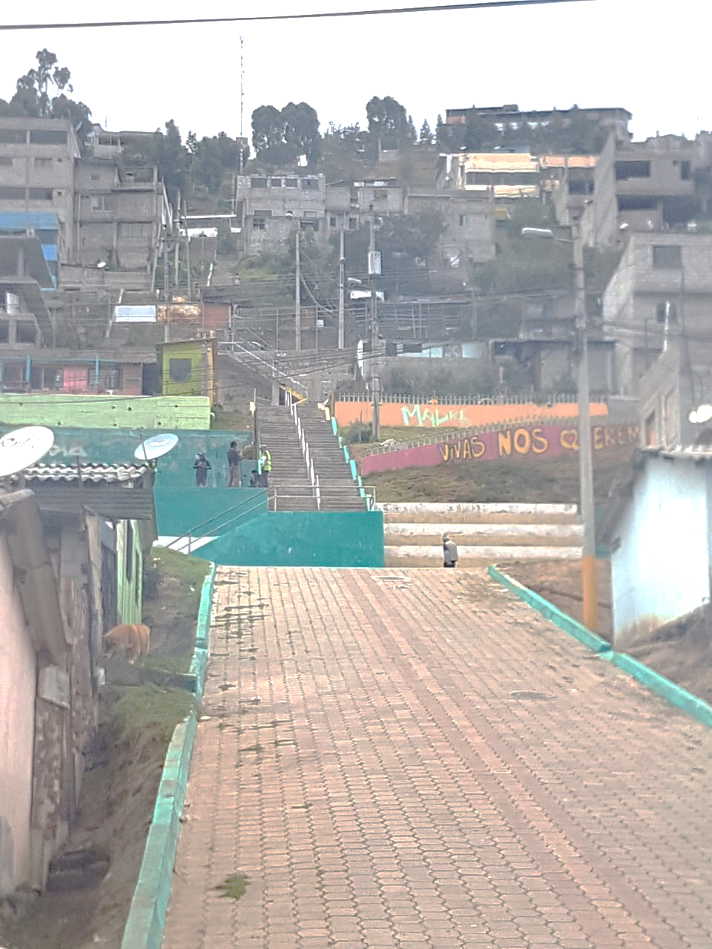
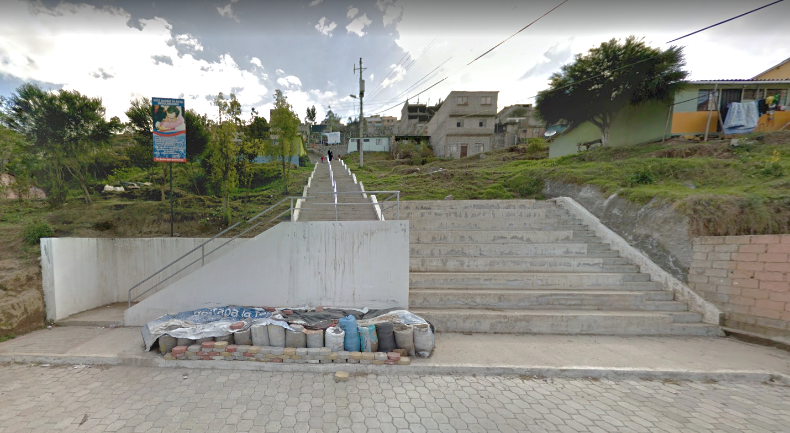
ESCALINATA EXISTENTE MARÍA AUGUSTA URRUTIA

